Slide 1
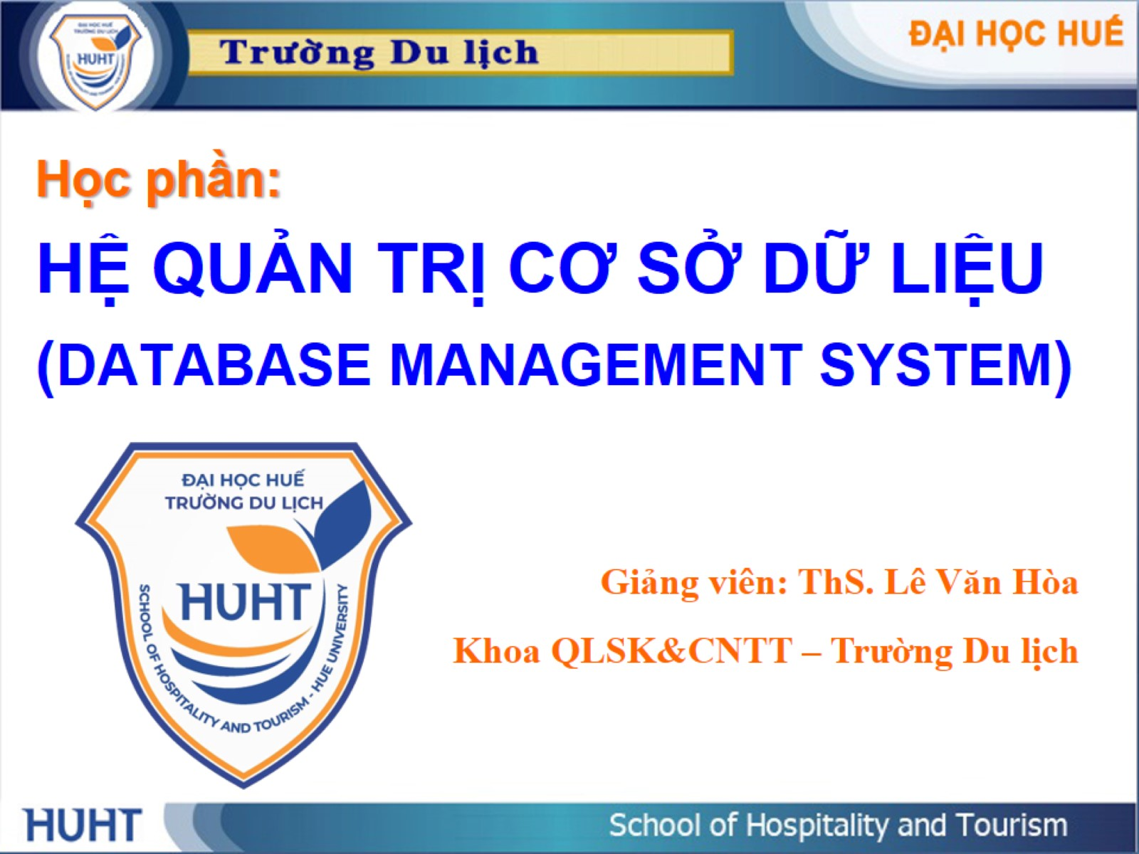

Slide 2
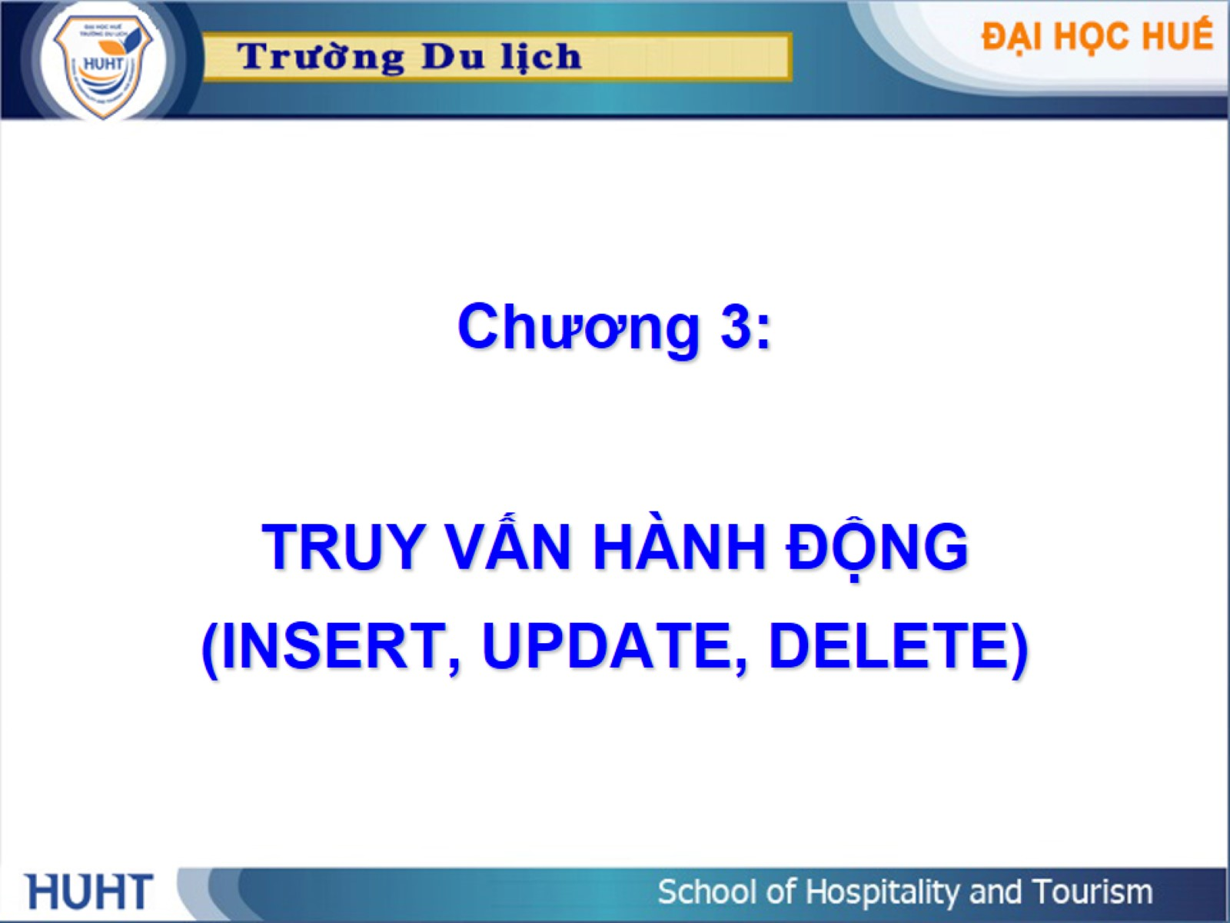
Chương 3: TRUY VẤN HÀNH ĐỘNG (INSERT, UPDATE, DELETE)

Slide 3
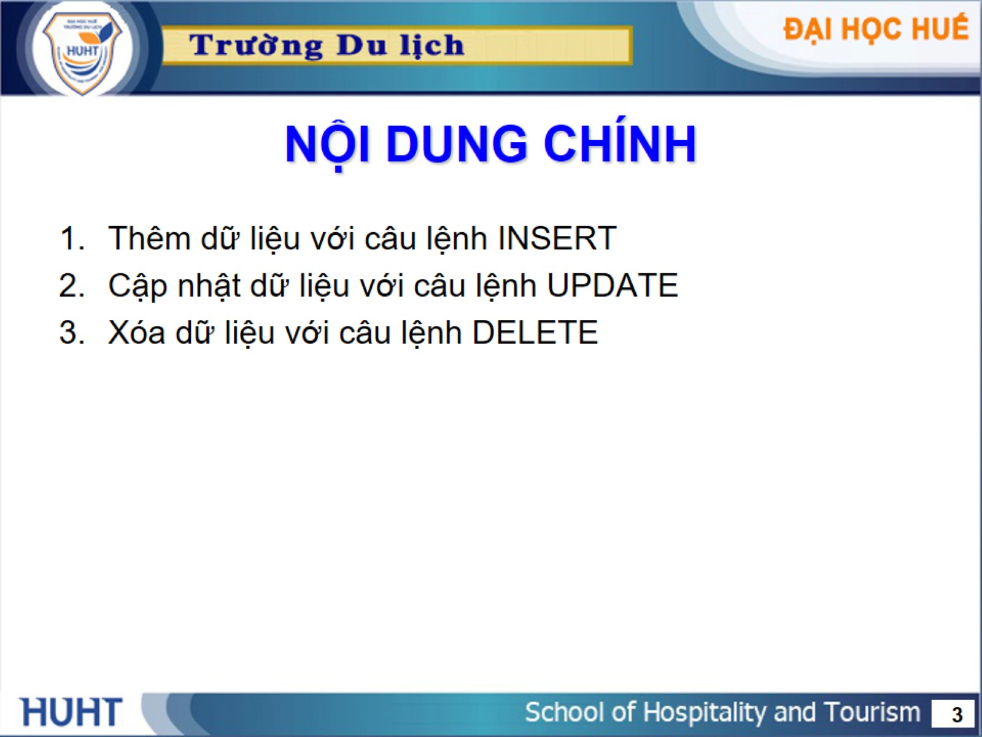
NỘI DUNG CHÍNH

Slide 4
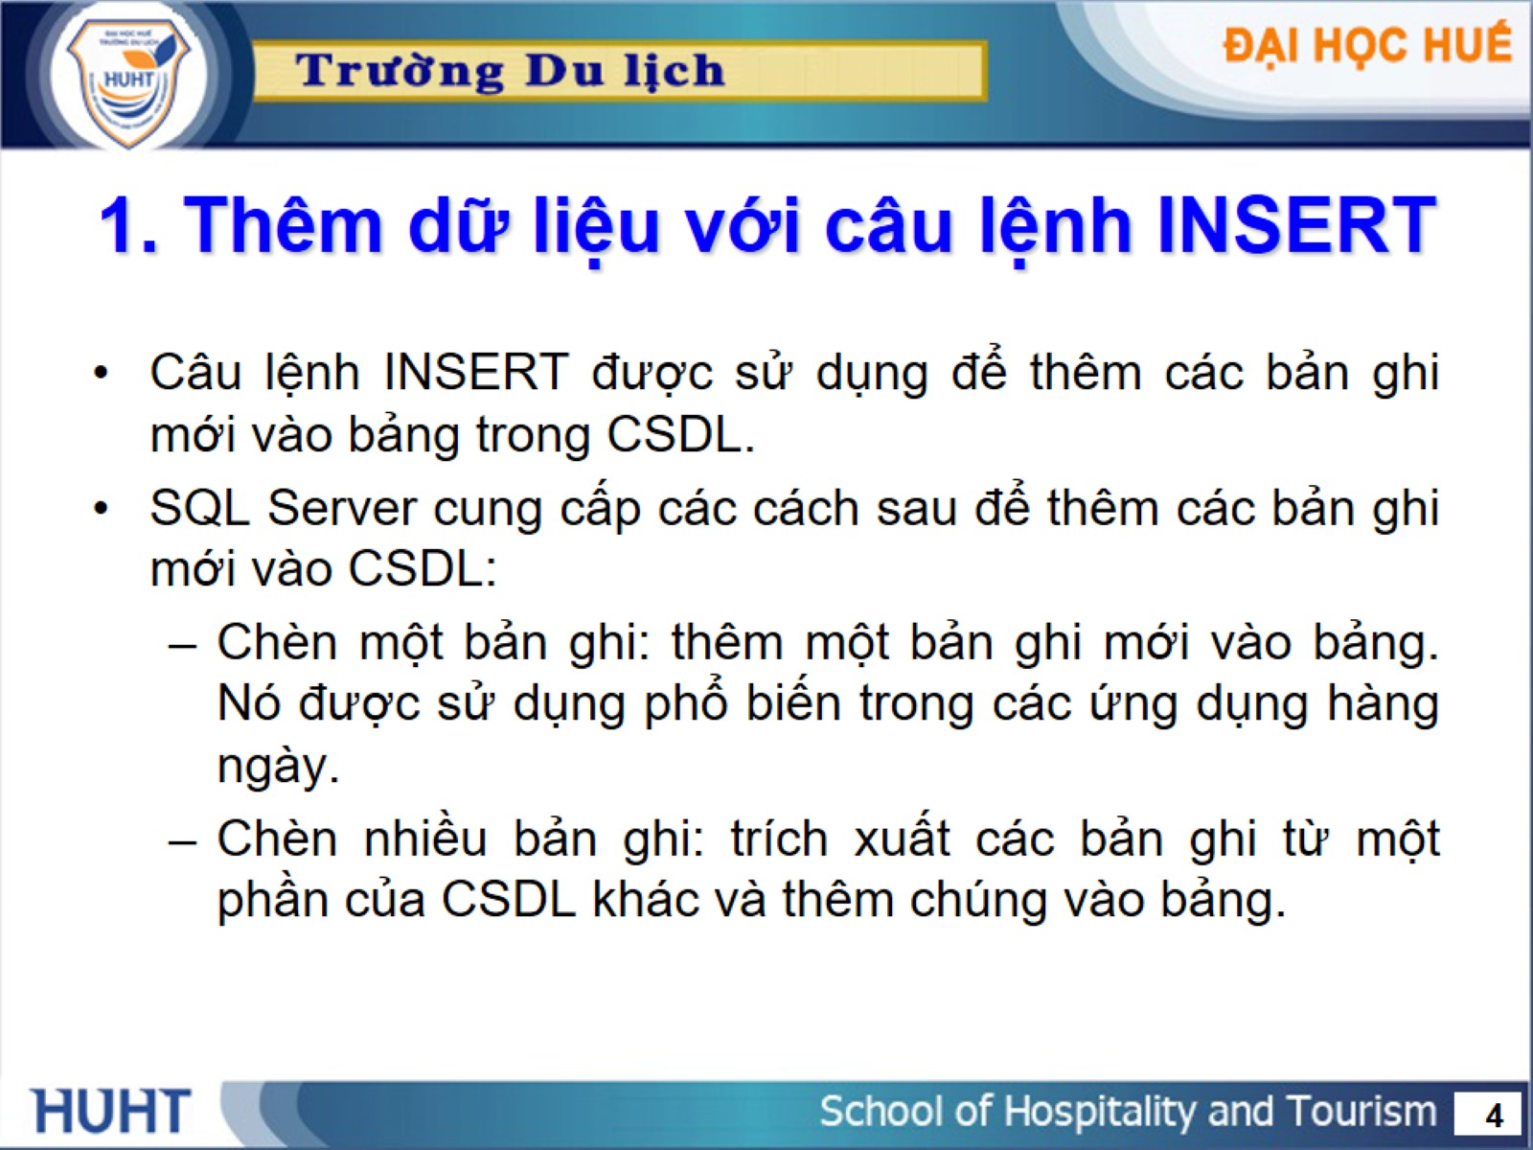
1. Thêm dữ liệu với câu lệnh INSERT

Slide 5
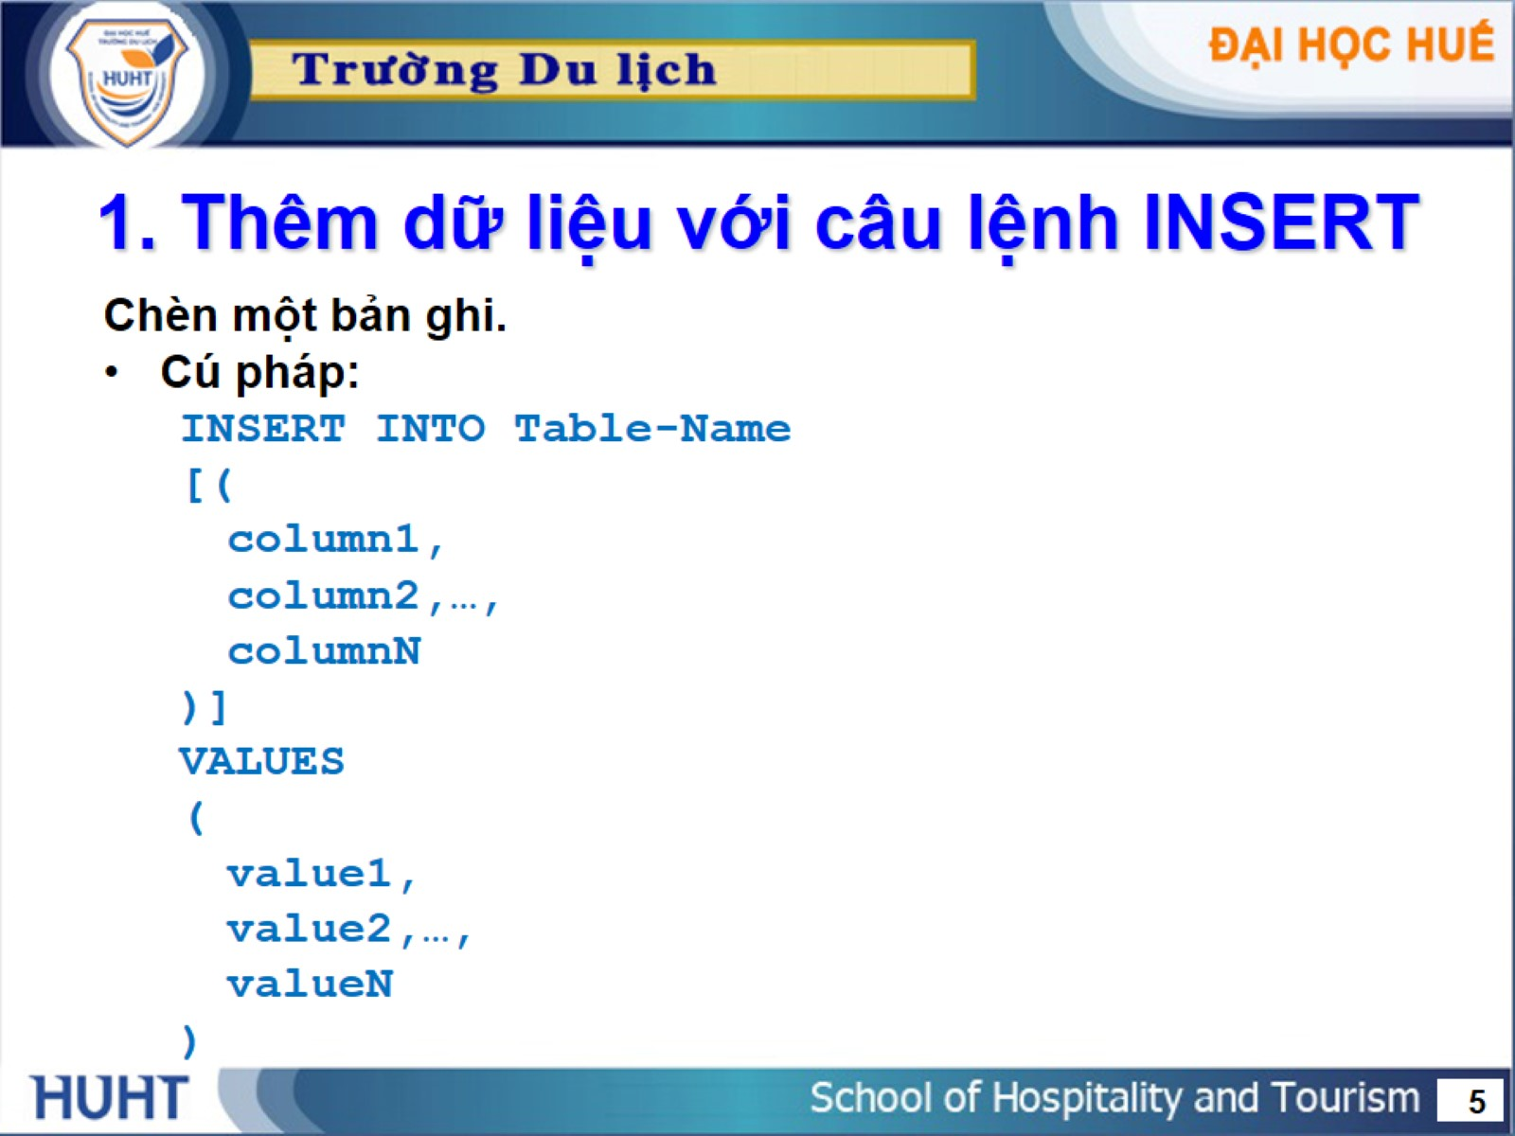
1. Thêm dữ liệu với câu lệnh INSERT

Slide 6
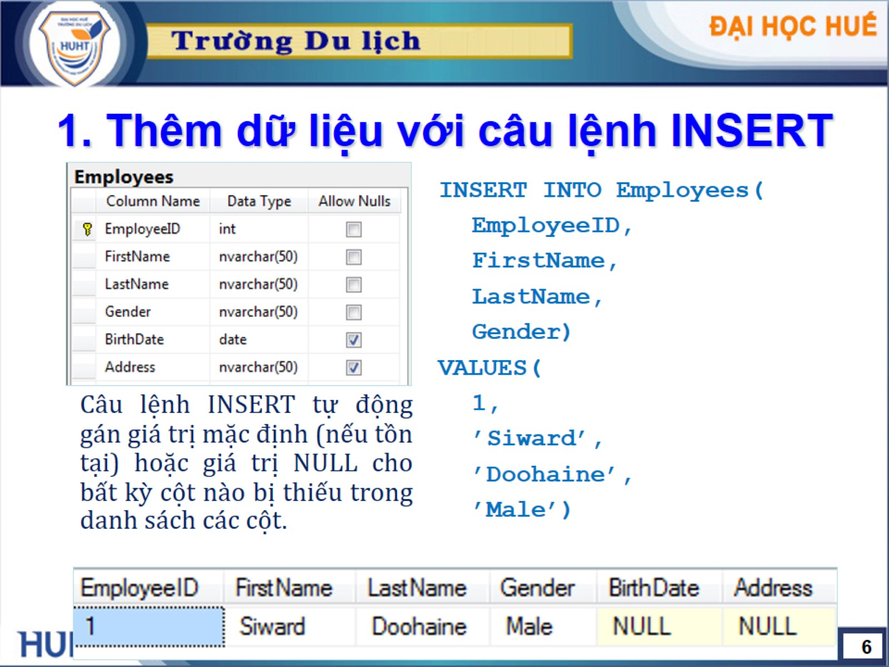
1. Thêm dữ liệu với câu lệnh INSERT

Slide 7
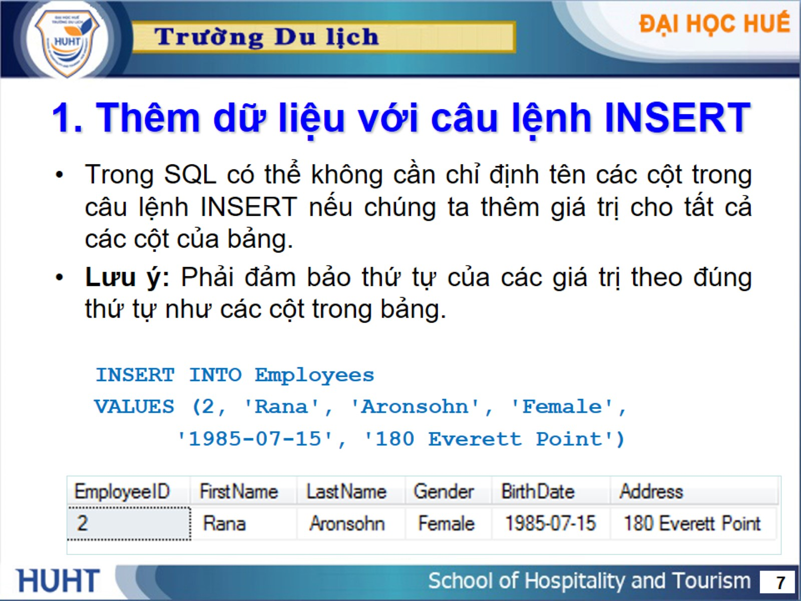
1. Thêm dữ liệu với câu lệnh INSERT

Slide 8
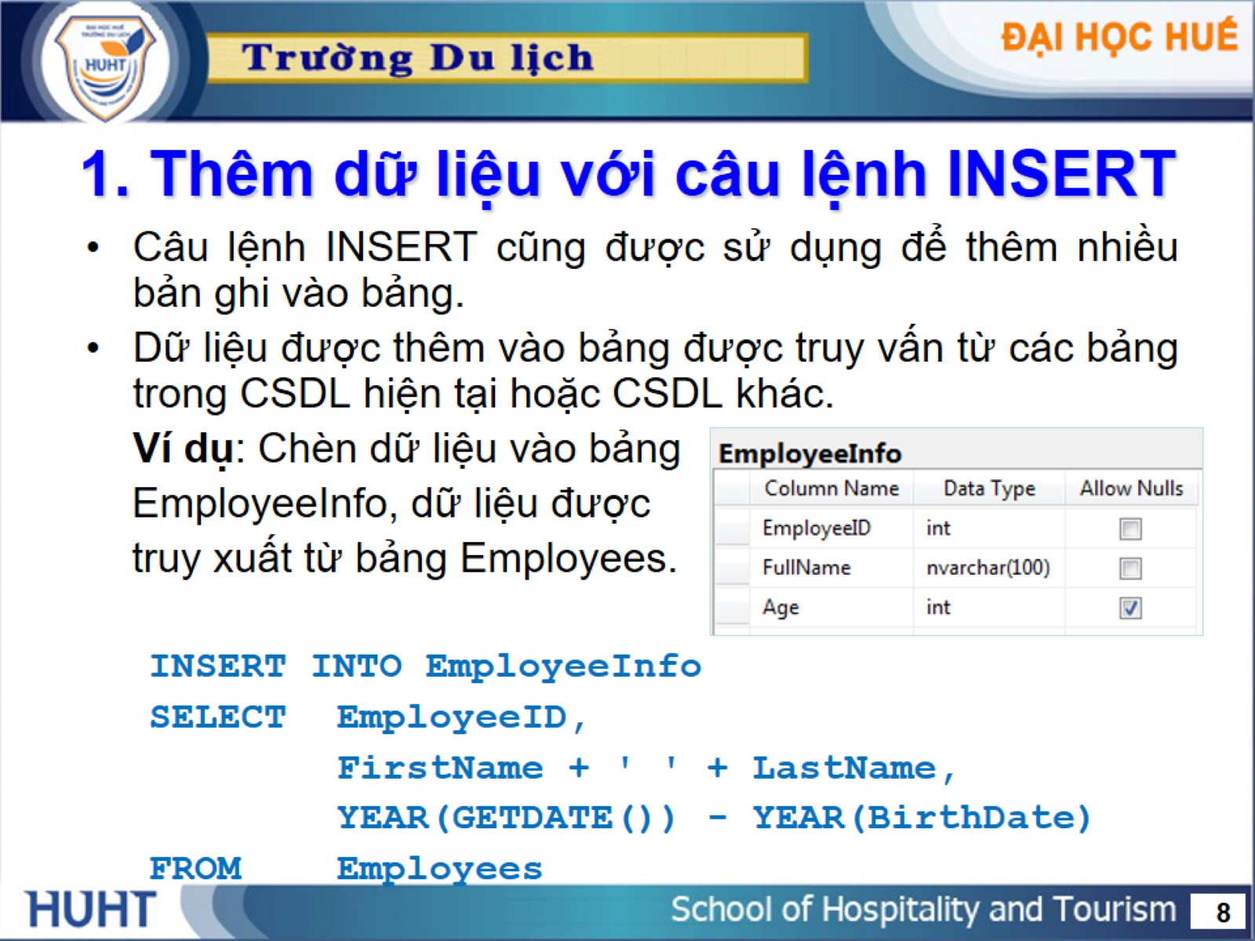
1. Thêm dữ liệu với câu lệnh INSERT

Slide 9
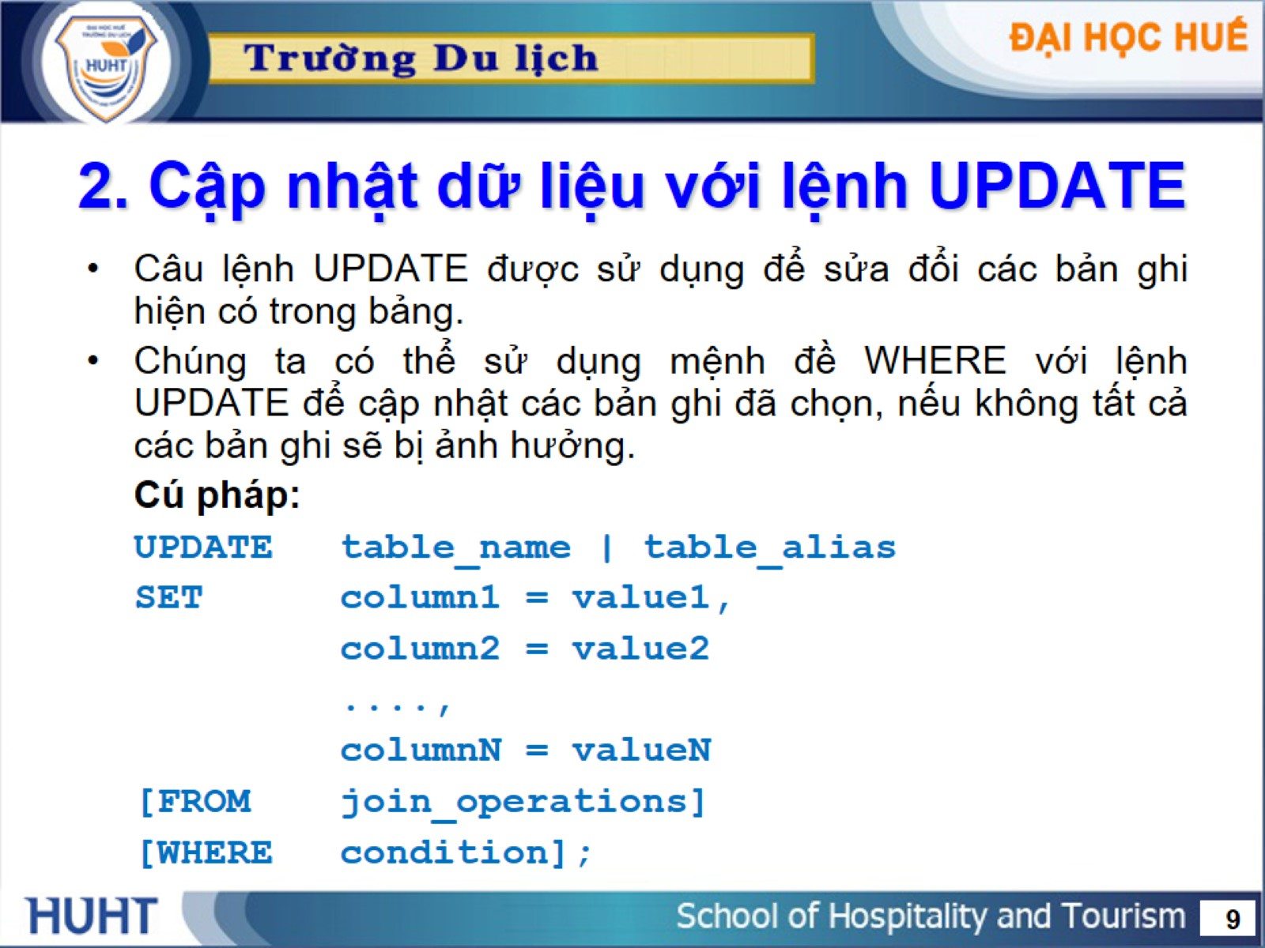
2. Cập nhật dữ liệu với lệnh UPDATE

Slide 10
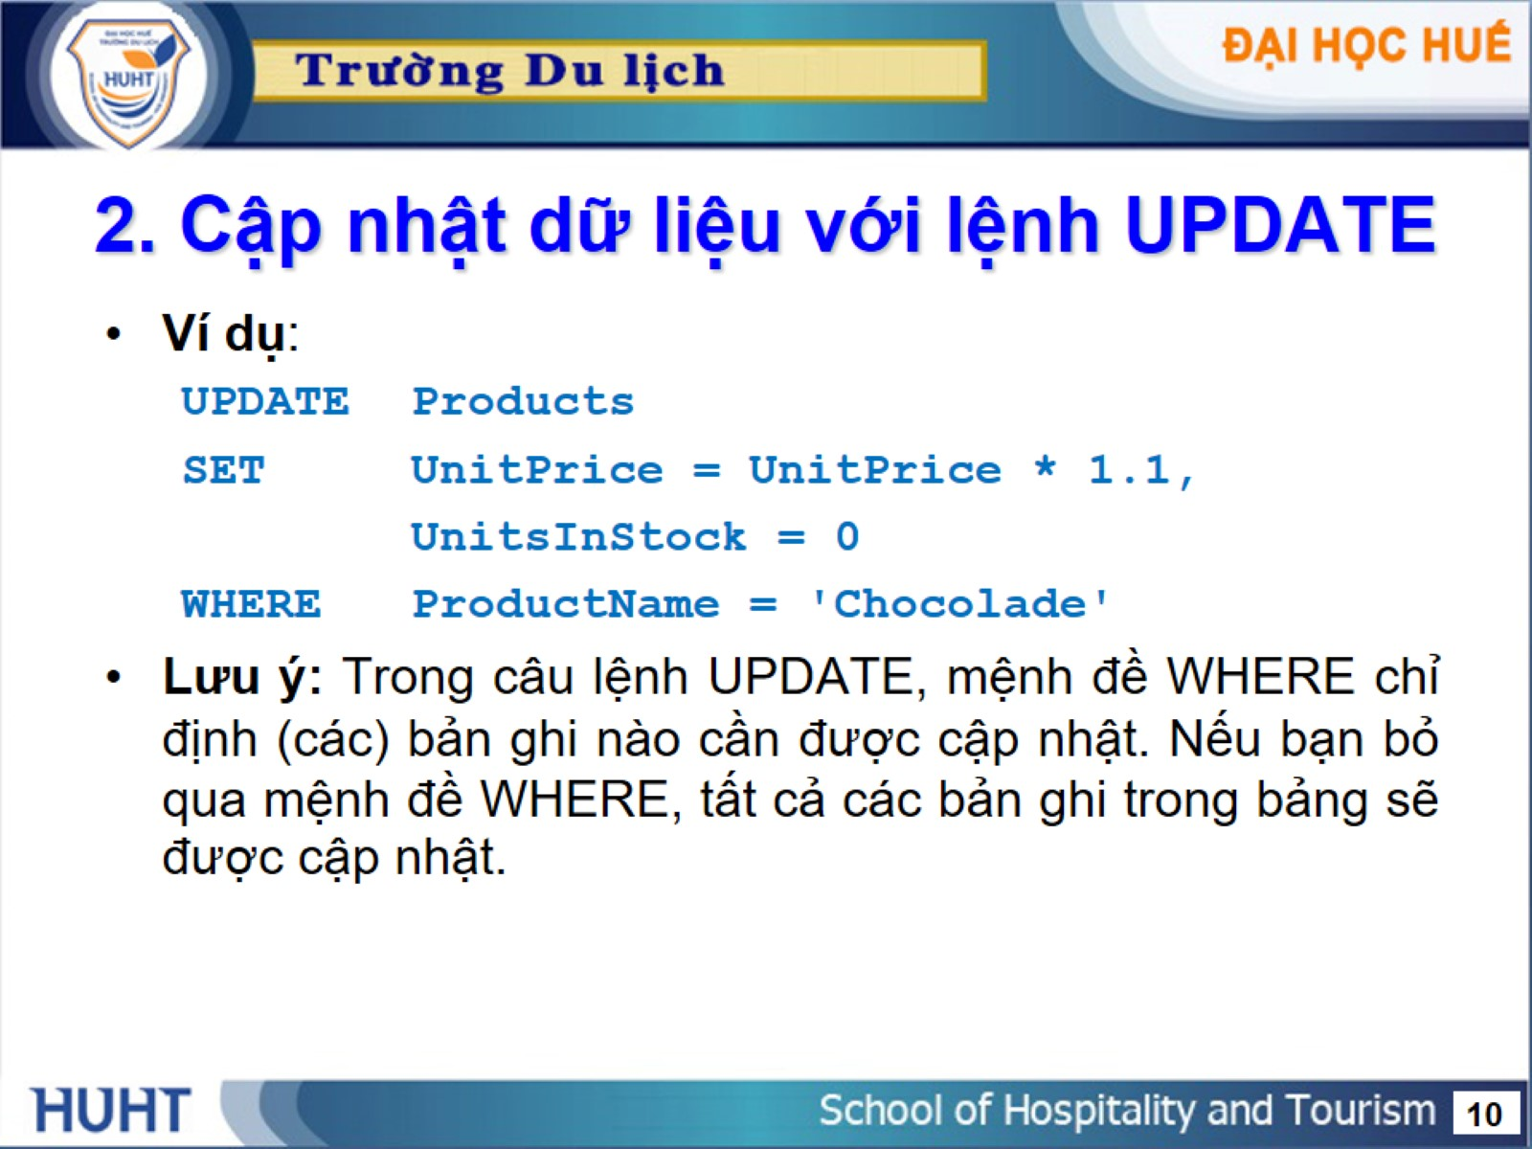
2. Cập nhật dữ liệu với lệnh UPDATE

Slide 11
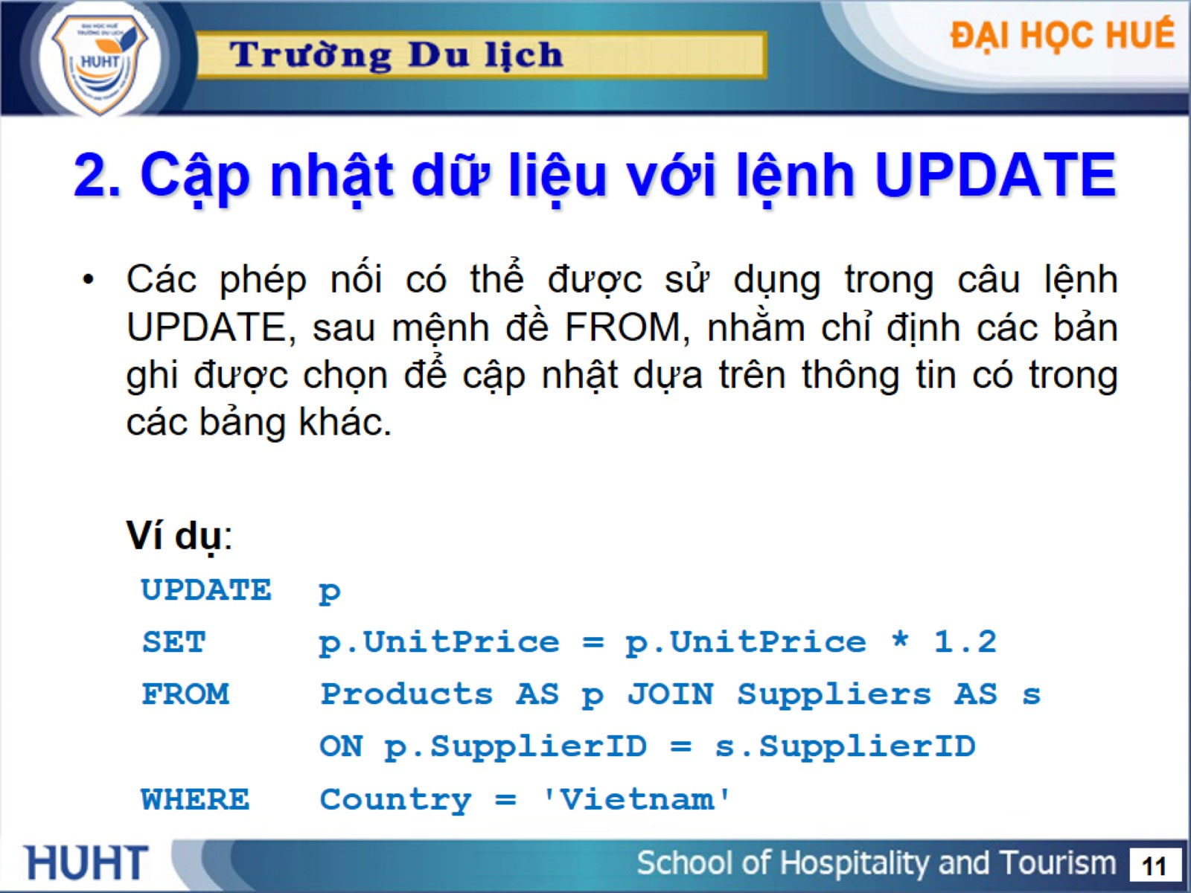
2. Cập nhật dữ liệu với lệnh UPDATE

Slide 12
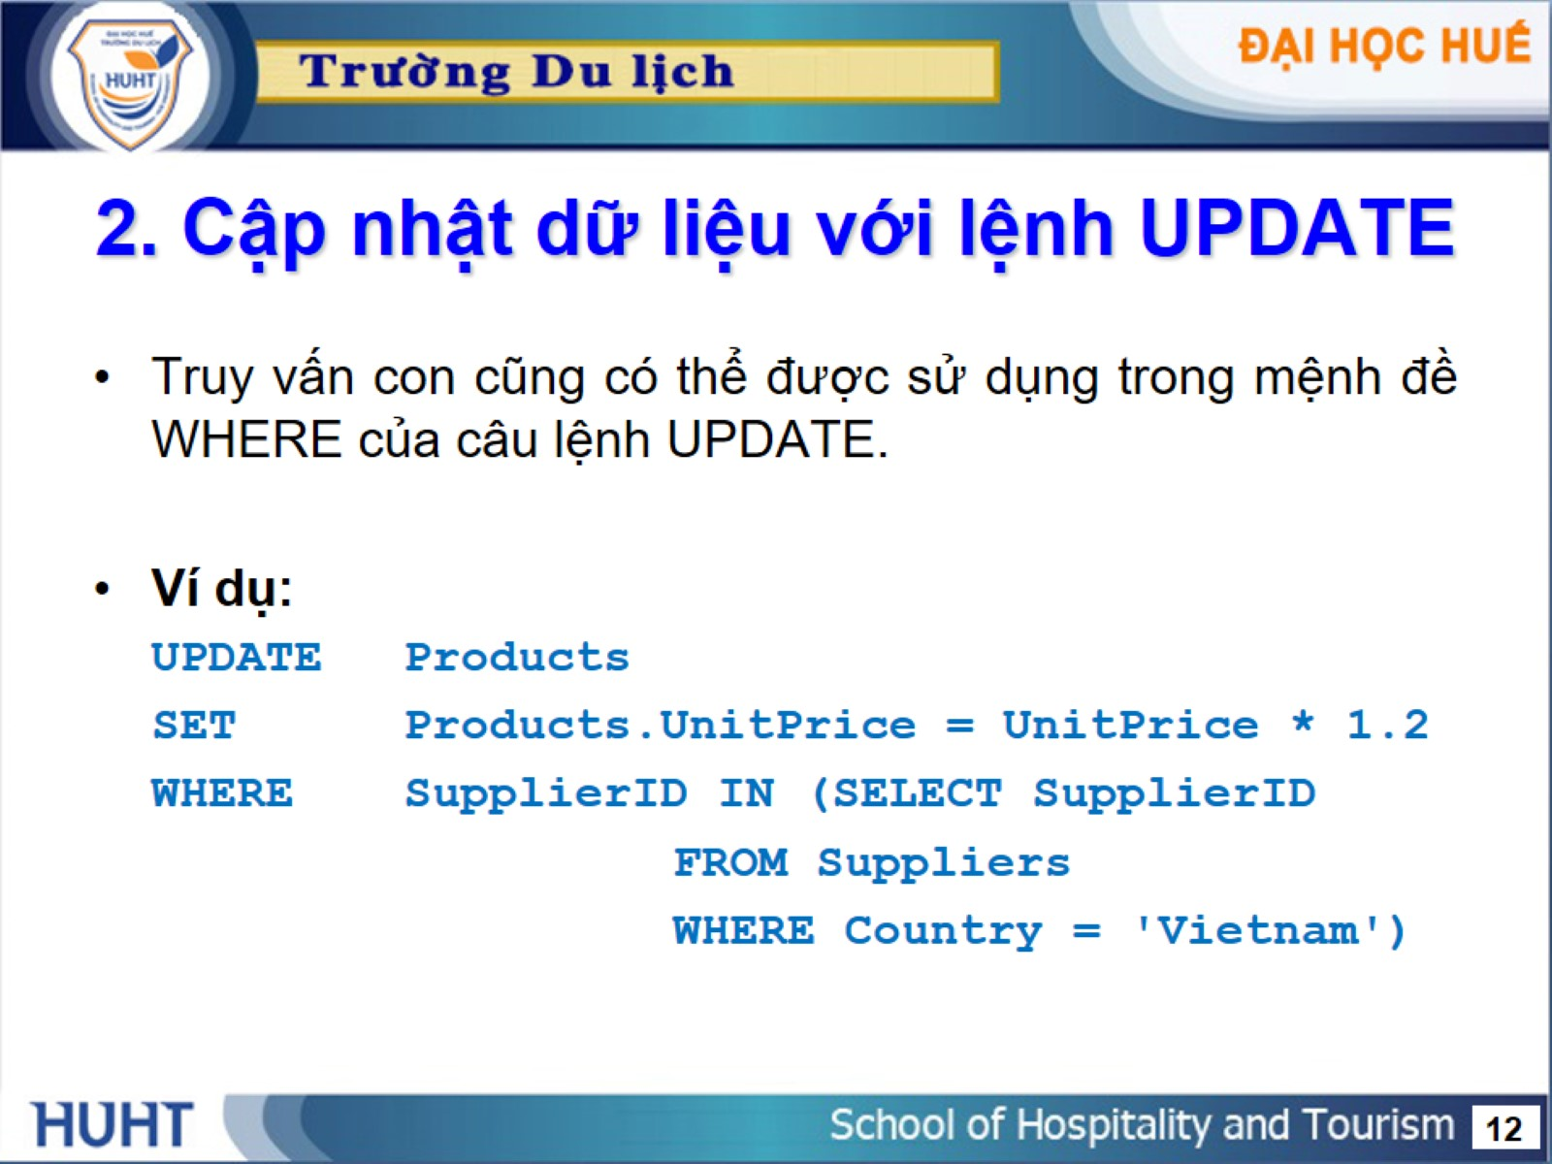
2. Cập nhật dữ liệu với lệnh UPDATE

Slide 13
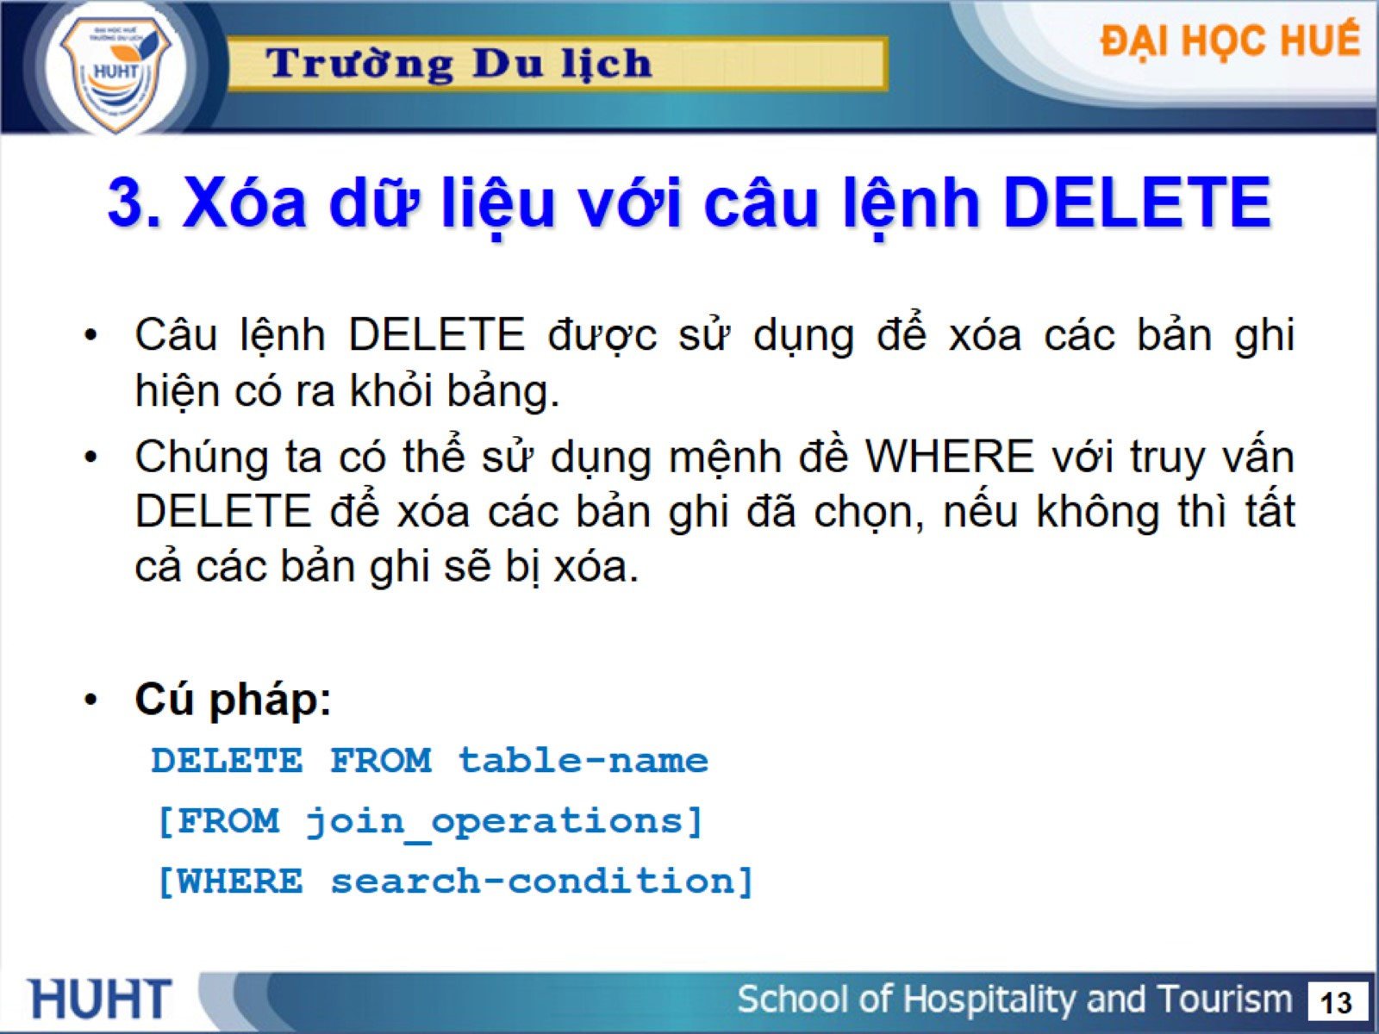
3. Xóa dữ liệu với câu lệnh DELETE

Slide 14
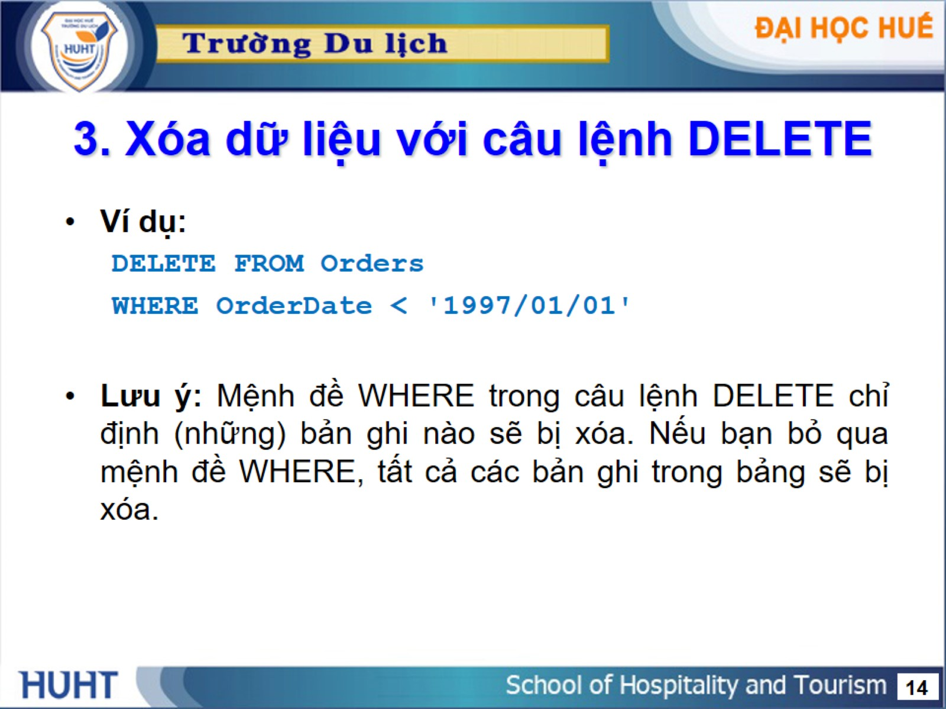
3. Xóa dữ liệu với câu lệnh DELETE

Slide 15
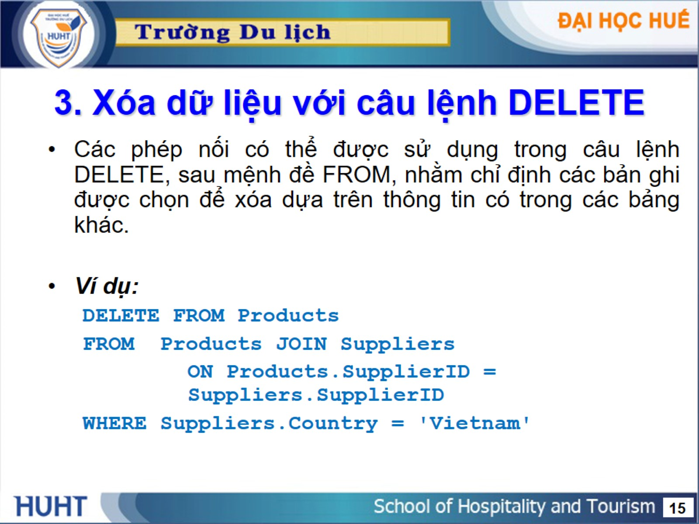
3. Xóa dữ liệu với câu lệnh DELETE

Slide 16
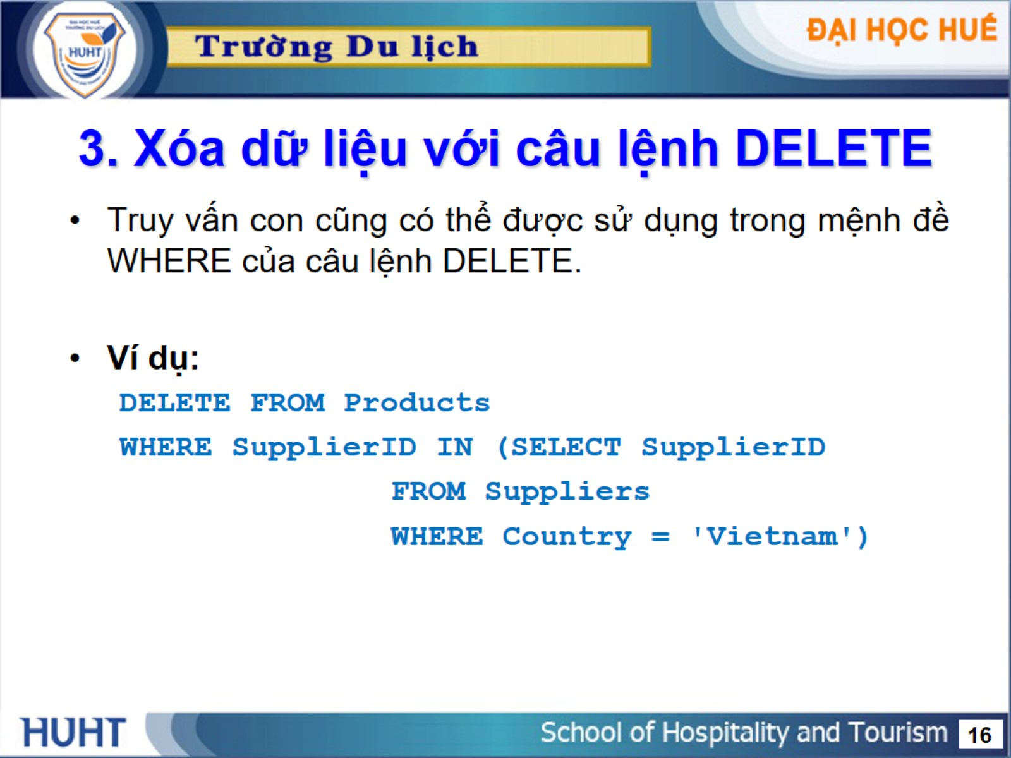
3. Xóa dữ liệu với câu lệnh DELETE

